Slide 1
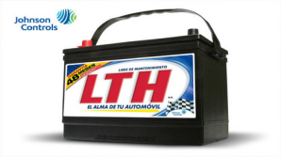

Comodatos Material POP Act-102 Responsables: Impulsor de Mercado: Rodolfo Zúñiga

Slide 2
Acción…
Tener conocimiento y respaldo del material punto de venta que se entrega a los clientes a través de la generación de Comodatos.

Slide 3
En acumuladores barrera se utilizan los comodatos bajo dos esquemas:
Generación de un cliente nuevo: Se le entrega desde publicidad hasta anaqueles, exhibidores y anuncios, es decir, un kit pop por apertura.
Entrega únicamente de Exhibidores, Anuncios Luminosos o de Banqueta para incremento de ventas.

Slide 4
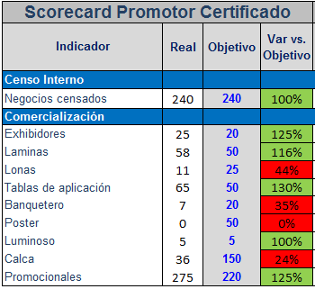
Actualmente nuestro censo interno esta al 100% y nuestro nivel de comercialización al 83%, el resto de los clientes que no tenemos comercializados es debido a que las zonas en que se encuentran ubicados no cuentan con el espacio suficiente y/o obstruyen de vialidades, por lo que las autoridades de la zona retiran los materiales y también por ser zonas inseguras los clientes evitan los anuncios, exhibidores y lonas.
El cuadro abajo expuesto nos muestra los números que traemos con nuestros materiales de comercialización.

Slide 5
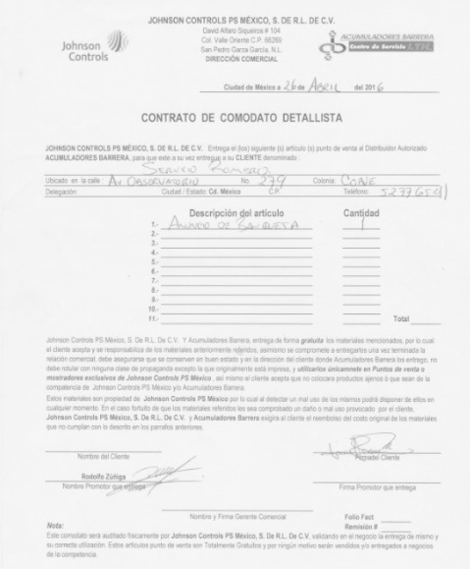
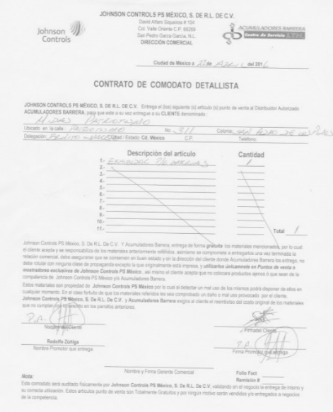
Evidencias

Slide 6
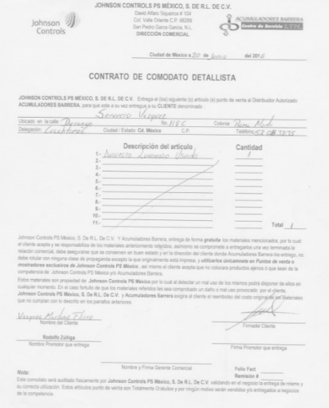
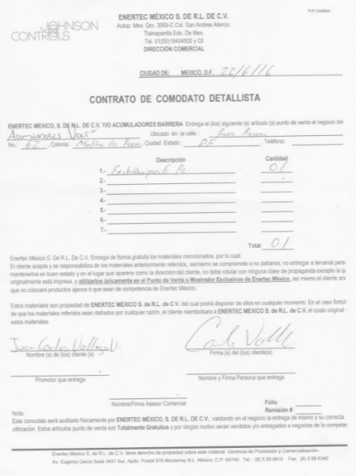
Evidencias

Slide 7
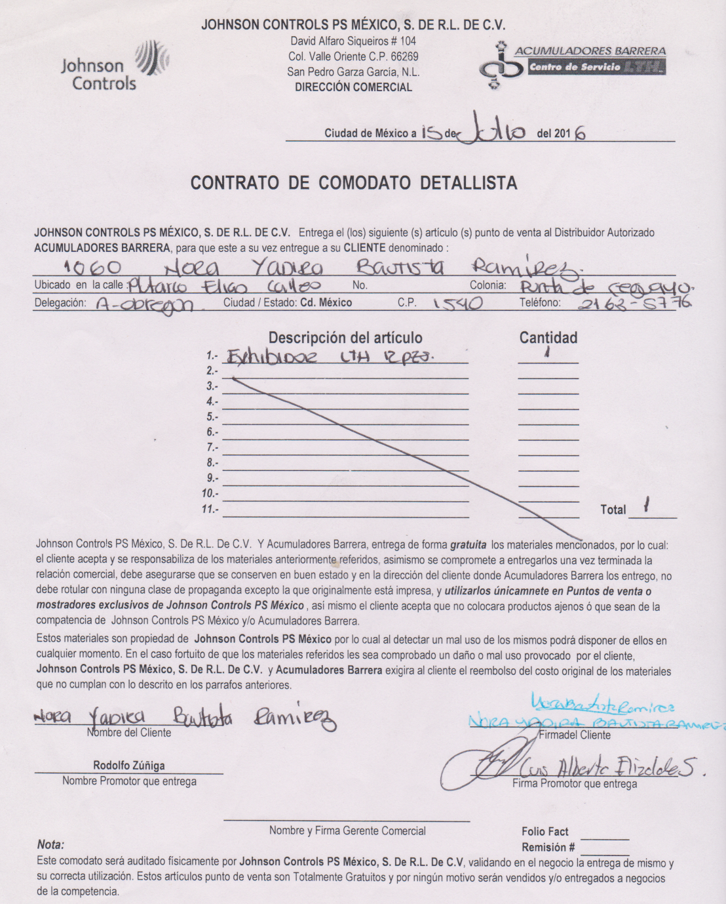
Evidencias

